Slide 1


Grupo 5
Trabajo Práctico Nº 2:
Construcción de un modelo de regresión lineal que estime el precio por m2 de las propiedades
Comisión 1023CIDSDCN02LAED

Slide 2
Agenda
Agregado y Filtrado de datos
Creación de variables dummies
Resultados y conclusiones
Entrenado de modelos
Grupo 5

Slide 3
Introducción al desafío
A partir del dataset resultado del TP1, se debe construir un modelo de regresión lineal que estime el precio por m² de las propiedades.
Grupo 5

Slide 4
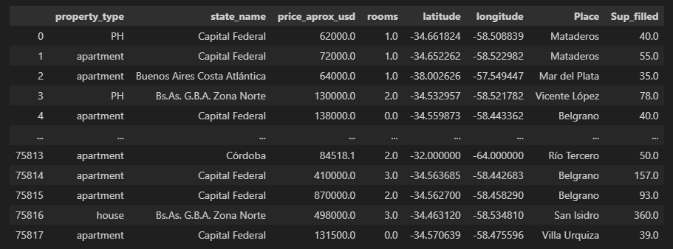
Agregado y Filtrado de datos
El dataset que se obtuvo de del primer TP contiene 75817 registros sin ningún NaN
El precio y la superficie serán utilizados para calcular la variable target del modelo: USD/m²
Grupo 5

Slide 5
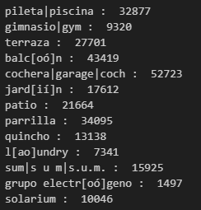
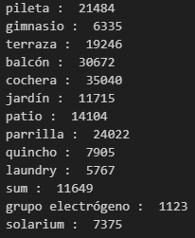
Agregado y Filtrado de datos
En el dataset original se encontraba también información de amenities en las columnas descriptivas por lo que se decidió recuperarlas ya que se espera que mejoren la predicción de las propiedades:
Dataset original
Dataset actual
Se mejora el nombre de la columna
La diferencia en número son las filas sacadas del dataset original
Grupo 5

Slide 6
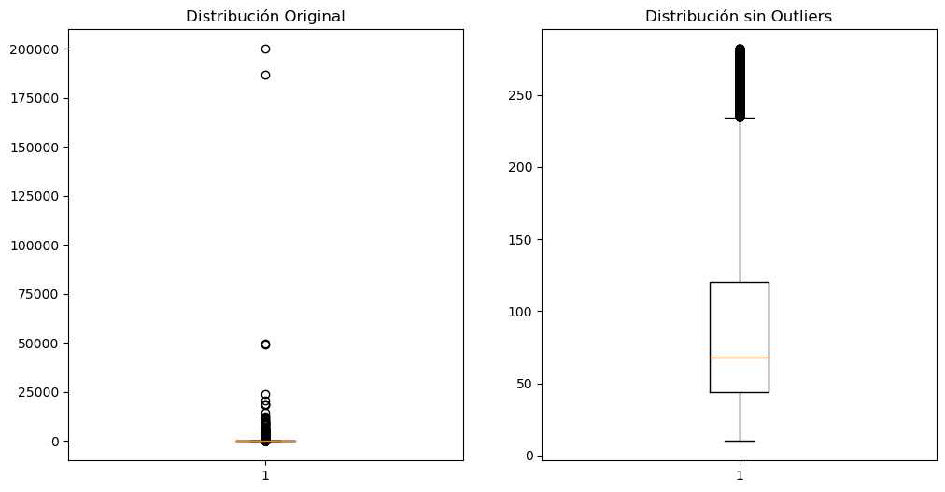
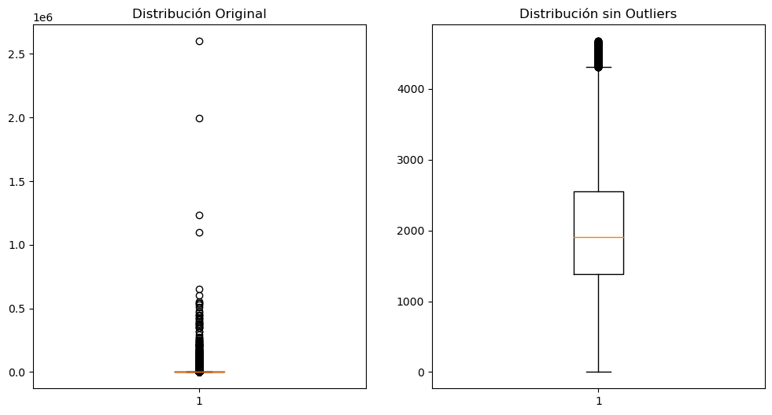
Agregado y Filtrado de datos
Ya con la columna target calculada se decide eliminar outliers de las columnas que presentan: USD/m² y superficie
Superficie
USD/m²
Grupo 5

Slide 7
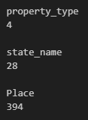
Creación de variables dummies
El dataset presenta varias variables categóricas con muy distintos números de categorías:
Para property type se utilizarán todas las categorías ya que son pocas
Para state_name se espera agrupar de manera que se reduzcan las categorías a un número menor
Para Place se decide no utilizarlas a menos que se vea que el modelo no predice de manera correcta la variable target. Las posibilidades es categorizar por capital/”ciudad grande” vs “ciudad chica”, para CABA utilizar el mismo concepto pero con barrios.
Grupo 5

Slide 8
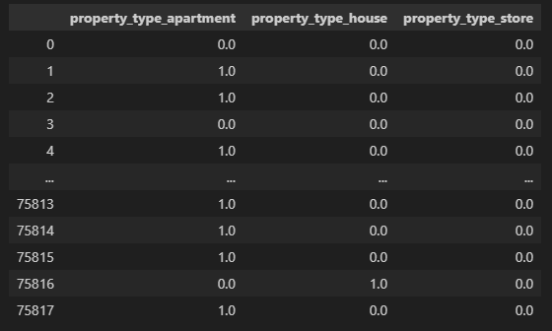
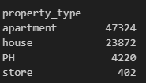
Creación de variables dummies
Property type
El dataset ya filtrado presenta varios tipos de categorías en la columna tipo de propiedades
Grupo 5

Slide 9
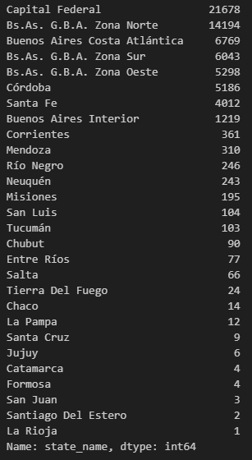
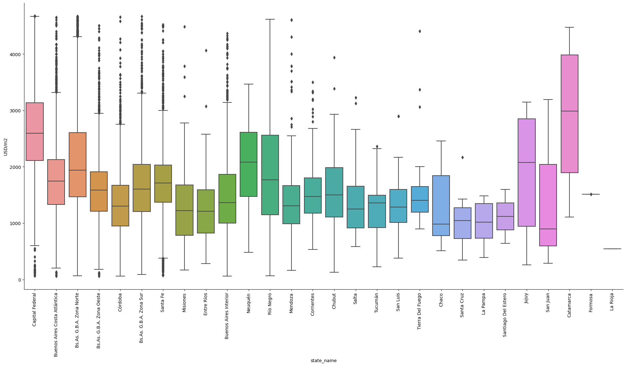

Creación de variables dummies
State_name
Se crean 3 regiones las enmarcadas en rojo, las enmarcadas en violetas y el resto
Grupo 5

Slide 10
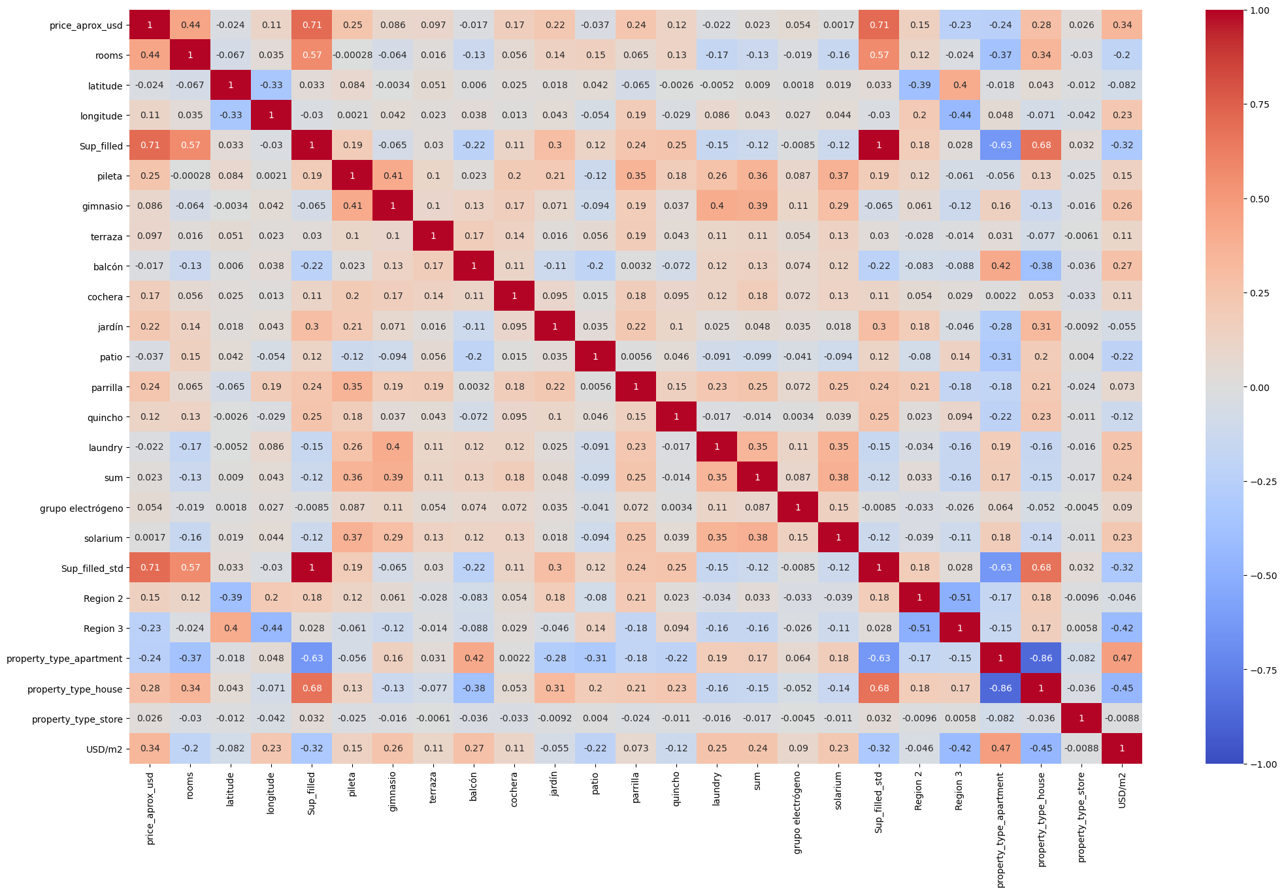
Análisis de correlaciones entre variables
Longitude, si bien presenta una relación con la variable, por lo que representa no la consideraremos para el análisis
Con la columna target, lo que mas se correlaciona es rooms y la superfice son las más relacionadas junto con algunas de las dummies por lo que la decisión inicial de agregarlas parece haber sido correcta.
Se ven colinealidades fuertes entre muchas de las variables como por ejemplo las dummies casa y departamento o las regiones que es esperado debido a ser dummies categoricas de pocas categorías
Tambien hay colinealidades entre muchas dummies de amenities que se debe a que un edificio de categoría suele presentar todas las amenities en simultaneo
Grupo 5

Slide 11
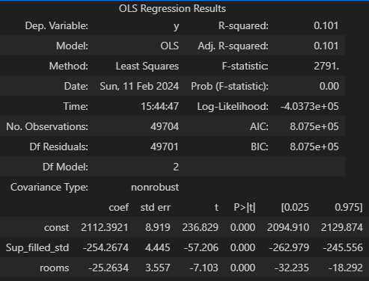

1º modelo de regresión lineal multiple – variables cuantitativas
Variable
“Sup_filled” y “rooms”
Train
R²=0.101
Test
Vemos que le p-value es significativo para ambas variables pero el R² coincide en 0.10 en Train y test, considerándose muy bajo muy bajo
Grupo 5

Slide 12
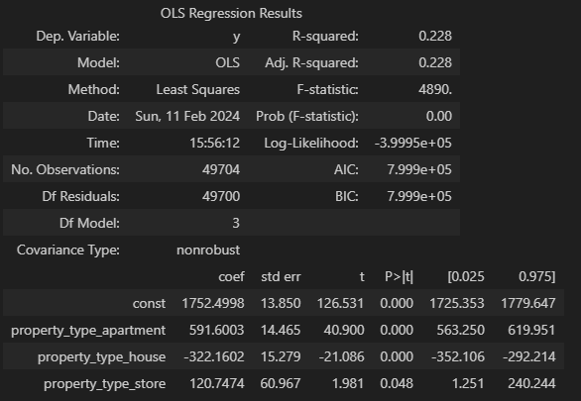

1º modelo de regresión lineal multiple – variables cualitativas (property type)
Variable
Property type (dummies)
El p-value de el tipo “negocio” es levemente elevado sin llegar a perder significancia con un criterio del 95%
Train
R²=0.228
Test
Todas las métricas bajan sensiblemente y el R² coincide en 0.228 en Train y test, se ve que el precio por metro cuadrado esta más relacionado con el tipo de propiedad que con la cantidad de metros cuadrados y habitaciones de la propiedad
Grupo 5

Slide 13
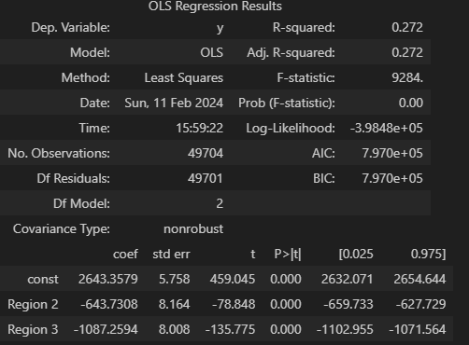

1º modelo de regresión lineal multiple – variables cualitativas (Región)
Variable
Región (dummies)
Train
R²=0.272
Test
Las métricas son similares al caso anterior con leve diferencia en el R² entre train y test. Los p-values de ambas variables usadas son bajas
Grupo 5

Slide 14
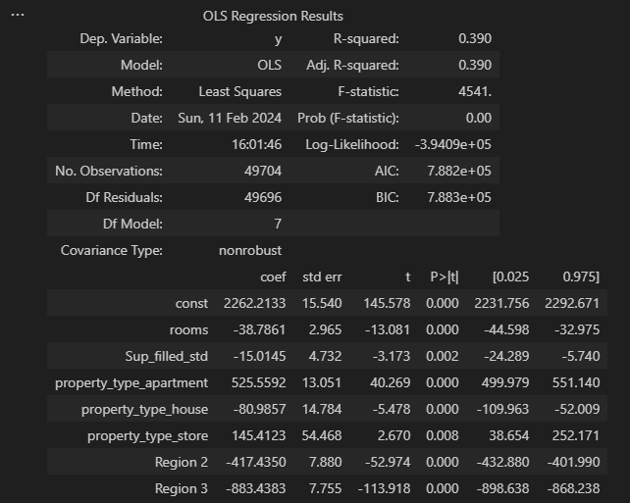

1º modelo de regresión lineal multiple – variables obtenidas en el TP1
Variable
Rooms, superficie, property type y región
Train
R²=0.390
Test
Utilizando las variables que se disponían del TP1 se obtuvo un R² de 0.39, valor que nos parece bajo. Se realiza un modelo usando los amenitites
Grupo 5

Slide 15
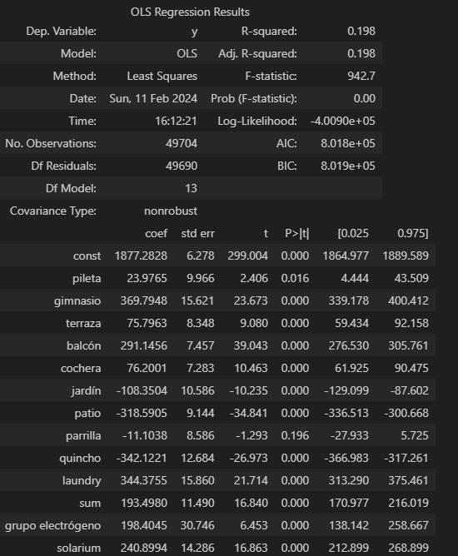

1º modelo de regresión lineal multiple – variables cualitativas (Amenities)
Variable
Amenities (dummies)
Train
R²=0.198
Este modelo presenta métricas similares al modelo obtenido usando solamente el tipo de propiedad (solamente con 3 variables).
Se ve que parrilla tiene un p-value elevado y no es significativa
Test
Grupo 5

Slide 16
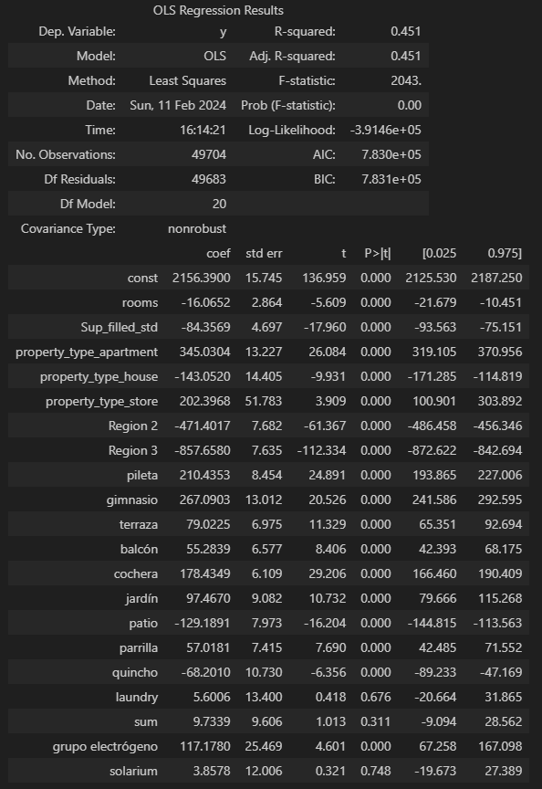

1º modelo de regresión lineal multiple – todas las variables disponibles
Variable
Rooms, superficie, property type, región y amenities
Train
R²=0.452
Test
El modelo este presenta las mejores métricas, aunque con varias variables con p-value muy altos, se utilizará el método de Lasso para verificar que sacarlas es correcto
Grupo 5

Slide 17
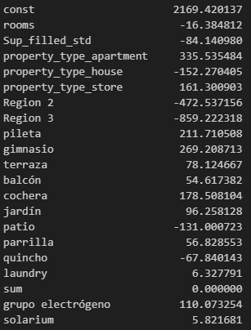

Regularización (Lasso)
Variable
Rooms, superficie, property type, región y amenities
Las variables laundry, sum y solárium tienen valores muy cercanos a 0 que coinciden con el criterio del p-value. Estas variables no serán tenidas en cuenta para el modelo final
También las métricas son extremadamente similares al modelo anterior.
Train
R²=0.451
Test
Grupo 5

Slide 18
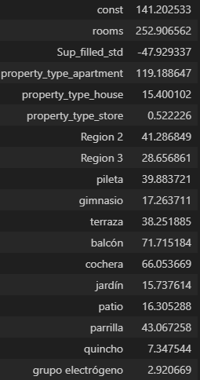
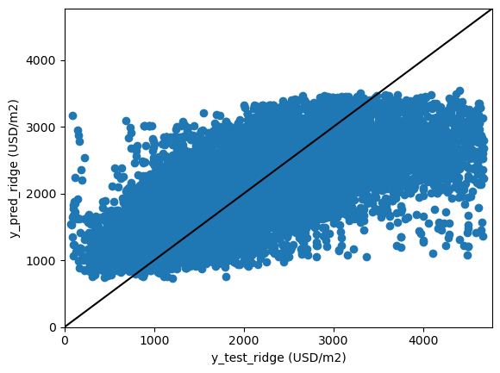

Regularización (Ridge)
Variable
Rooms, superficie, property type, región y amenities
Train
R²=0.452
Test
Finalmente la variable dummie del tipo de propiedad “negocio” presenta un valor muy bajo, como se había mostrado en el p-value de la regresión de los tipos de propiedad, solo mueve 0.52USD/m² si la propiedad es de este tipo
Grupo 5

